Slide 1
Como aprender Inglês com aplicativos
João Vitor, Maria Luiza, Mateus Eduardo, Iale Guilherme, Raquel Sabrine e Igor Alisson

Slide 2
Por que aprender inglês com aplicativos?
A tecnologia a cada dia progride mais, fazendo com que tenhamos que nos adaptar mais e mais à sua evolução.
Aprender inglês é extremamente importante para o mercado de trabalho dos dias atuais.
Aprender inglês por aplicativos se torna uma maneira viável por sua praticidade, interatividade e vasto arsenal.

Slide 3
5 aplicativos para se aprender inglês

Slide 4
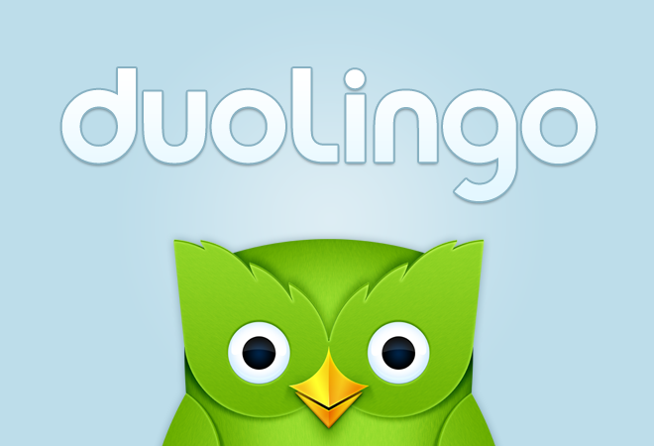
1 - Duolingo
Este aplicativo gratuito funciona tanto para o iOS, quanto para o Android e também pode ser usado no computador. Ele traduz e ajuda a pronunciar palavras em 10 idiomas, incluindo inglês, francês, alemão, português e sueco.
É possível escolher o seu nível de conhecimento do idioma e estabelecer metas diárias para superar. Cada lição inclui exercícios diferentes para falar, escutar e traduzir.
O método se baseia em estimular o usuário a construir uma espécie de árvore de conhecimento, em que uma etapa vencida leve à seguinte.

Slide 5
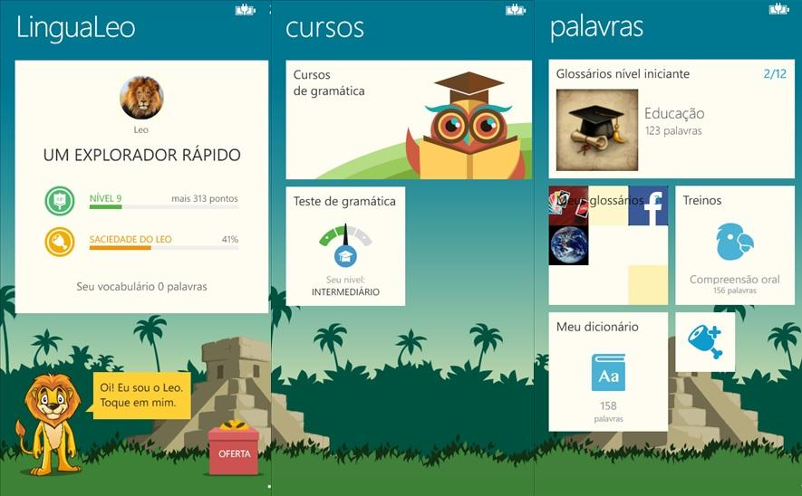
2 - LinguaLeo
O aplicativo criado por uma empresa russa de ensino online é gratuito e traz uma série de jogos e desafios para aprender inglês.
A versão para brasileiros usa músicas, piadas e até cenas de filmes famosos nas lições, além de um dicionário com a pronúncia correta das palavras.
Também é possível escolher o nível de dificuldade dos exercícios. Uma assinatura paga dá acesso a mais conteúdo.
Está disponível para iOS e Android, mas também pode ser usado no computador.

Slide 6
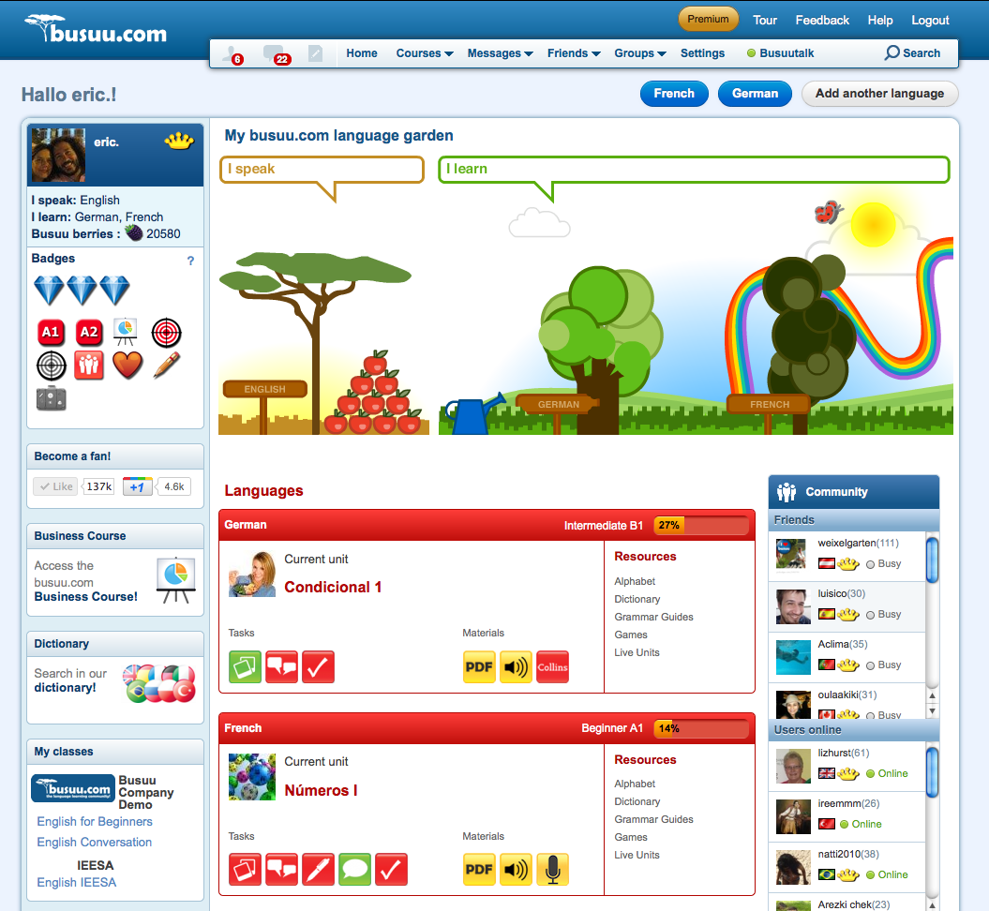
3 - Busuu
Busuu é uma rede social gratuita – com a possibilidade de compras dentro do aplicativo – para aprender idiomas em sequência. Seu nome faz referência a um idioma falando em Camarões.
A plataforma tem milhões de usuários em todo o mundo e é muito utilizada no Brasil, na China, na Turquia e na Alemanha.
Busuu oferece cursos audiovisuais gratuitos e pagos, além de permitir a interação direta com falantes nativos dos idiomas em todo o mundo. O aplicativo tem lições de nove idiomas, incluindo inglês, espanhol, alemão, italiano e russo.
Também há nele uma divisão por temas cotidianos.

Slide 7
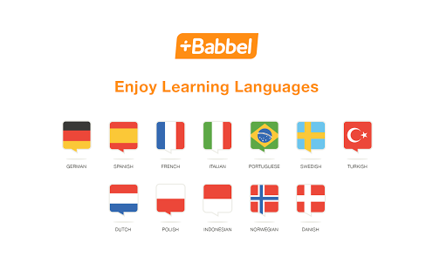
4 - Babbel
Este aplicativo é pago: a assinatura de três meses custa US$ 20. Ele está disponível para iOS, Android e até para o relógio inteligente da Apple.
O aplicativo tem muitos testes e exercícios de vocabulário, gramática e elementos do idioma para todos os níveis.
Babbel inclui cursos de inglês, de espanhol, de sueco, de norueguês, de alemão... até 14 línguas.
As versões gratuitas de cada idioma permitem fazer lições específicas para aprender vocabulário de temas como trabalho, hobbies, etc.

Slide 8
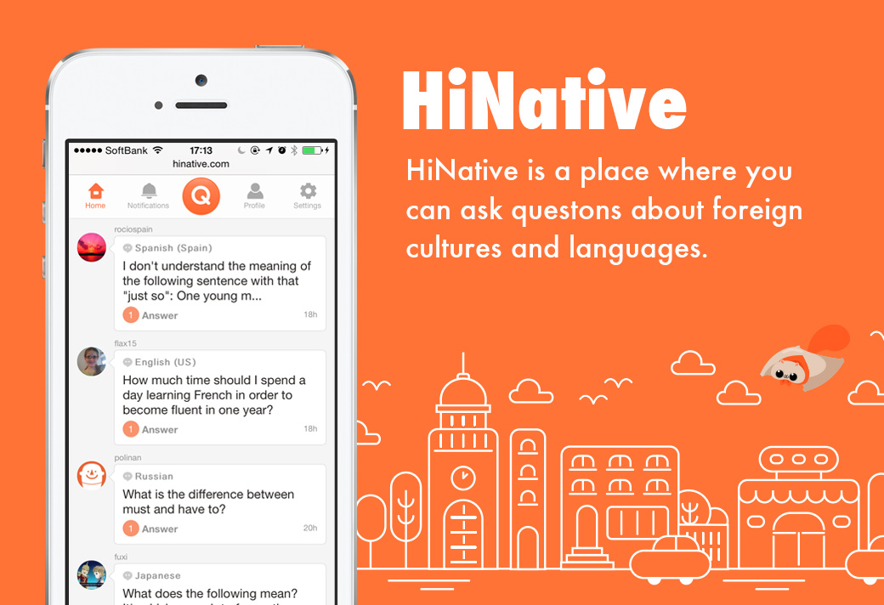
5 - HiNative
HiNative é uma plataforma gratuita para conversar com falantes nativos do idioma que se pretende aprender, em todo o mundo.
São 11 lições com jogos, que funcionam de maneira semelhante a livros infantis, nos quais o usuário tem que resolver quebra-cabeças segundo seu nível de conhecimento da língua.
Também é possível fazer perguntas aos falantes de cada língua através de questionários pré-prontos do tipo: Como se diz isto? Isto soa natural? Qual é a diferença entre estas palavras ou frases?

Slide 9
Aplicativos cotidianos
Além desses tipos de aplicativos direcionados totalmente ao aprendizado direto em outra língua, temos também os aplicativos “cotidianos”.
Como: facebook, instagram, snapchat, whatsapp, twitter, tumblr, etc...

Slide 10
Como aprender com esse tipo de aplicativo?
É simples! Para aprender inglês com aplicativos de forma ultra eficiente, troque o idioma de todos esses aplicativos (facebook, instagram, snapchat), para o inglês. Dessa forma, você vai conviver diariamente com essa língua, estudando à quase todo momento.

Slide 11
Agora é a sua vez!
Exercício 1 – Troque o idioma dos aplicativos que você usa para inglês.
Exercício 2 – Anote as palavras que você tem dificuldade e as pesquise no Google Tradutor.
Exercício 3 – Utilize os aplicativos mostrados no nosso trabalho para melhorar cada vez mais a linguagem.

Slide 12
Obrigado!

